Slide 1
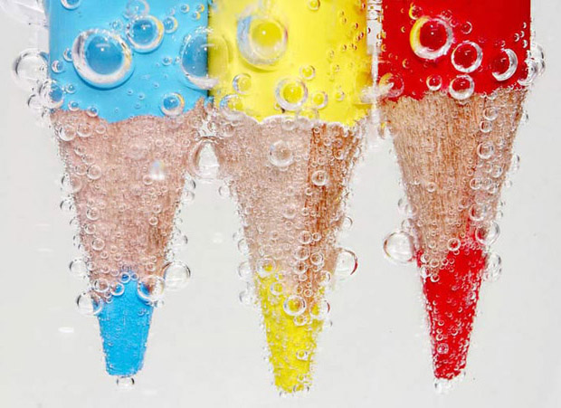
Художники
земли Тулунской
МДОУ детский сад «Ручеёк»
с. Гадалей
Тулунский район
2016 г.

Slide 2
В истинном таланте нет ничего исключительного. Он ниспослан природой и апеллирует к ней же.
Купер Ф.
Человек, обладающий врожденным талантом, испытывает величайшее счастье тогда, когда использует этот талант.
Иоганн Вольфганг Гете

Slide 3
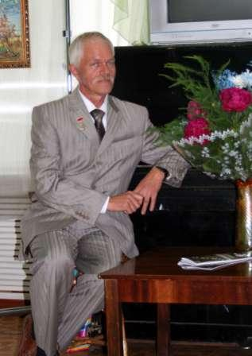
Ишмаев Анатолий Николаевич
Анатолий Николаевич Ишмаев родился в 1952 году и вырос в Челябинской области. После окончания средней школы поступил в Пензенское художественное училище им. Савицкого. После получения высшего образования в 1977 году Анатолий Николаевич приехал в Тулун и был приглашен в Тулунское педагогическое училище преподавателем художественно – графического отделения. Неожиданно для себя он влюбился в этот сибирский край.
Самый главный источник вдохновения для Ишмаева является наш богатейший край, и ничто не доставляет ему столько радости, как изображение окрестностей ставшего ему родным города Тулуна и сибирской тайги.
На полотнах художника умещается целый мир его путешествий по горным рекам, тайге. Все что видит вокруг, запечатлено в его работах, после каждого похода появляются несколько картин. День, проведенный на природе, не вычеркивается из жизни. На своих работах он изображает непролазные таежные дебри, где можно запросто встретить хитроглазого лешего, выглядывающего из чащи и милые сердцу сибирские деревеньки, и таежную своенравную реку Ию.

Slide 4
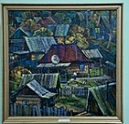
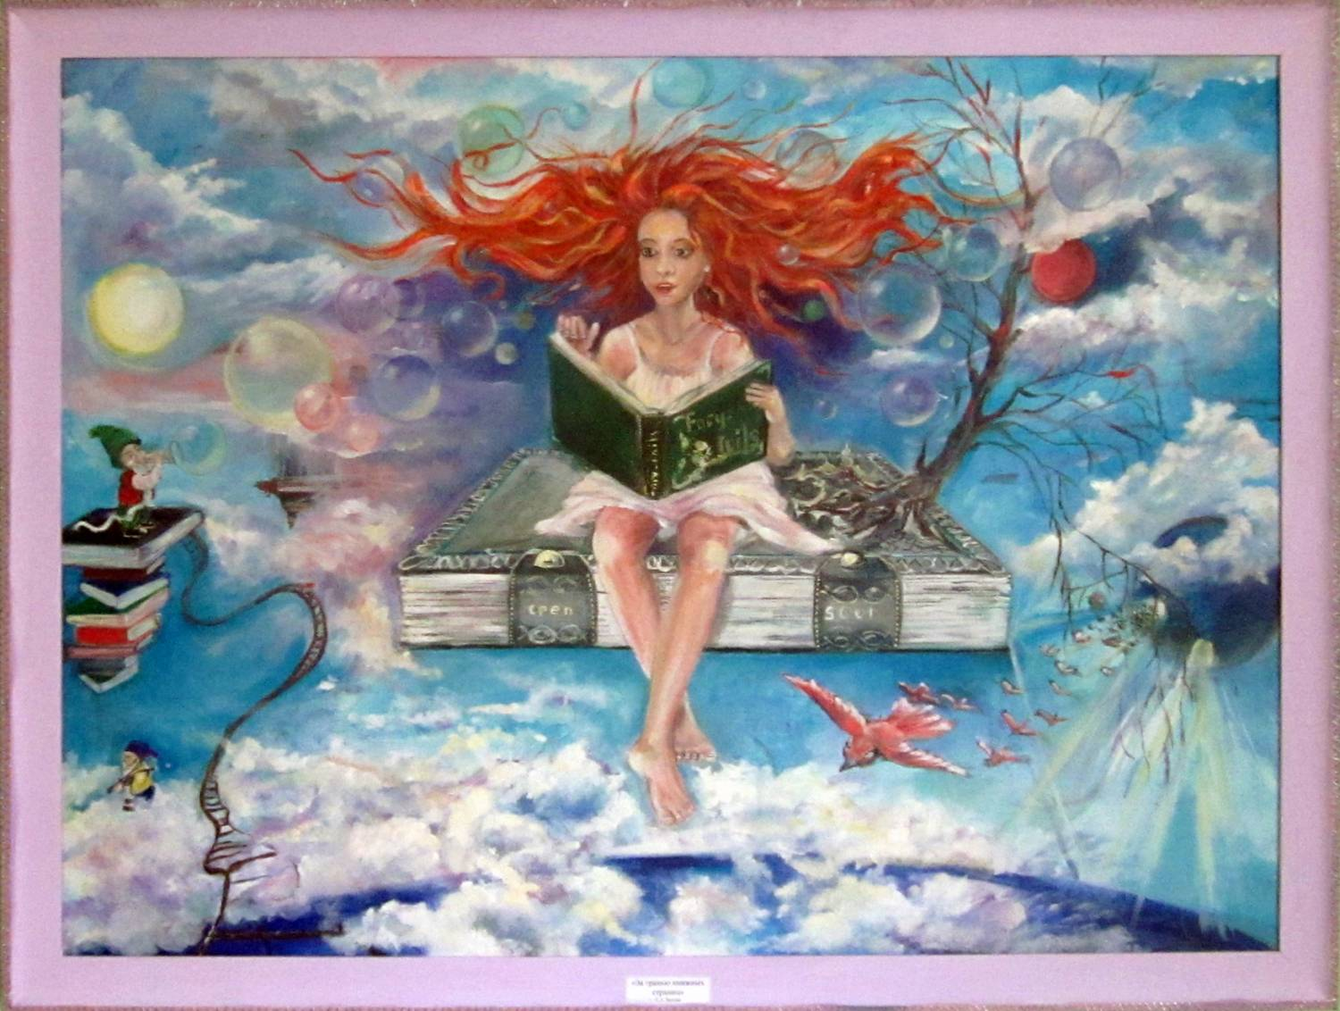
Картины
А.Н. Ишмаева

Slide 5
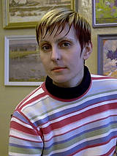
Сименькова Наталья родилась 07.01.1975 г. в г. Тулун Иркутской области. В 1995 г. окончила художественно-графическое отделение Тулунского педагогического училища, а в 2001 г. – Омский педагогический университет, художественно-графический факультет.
С 2004 года активно учавствует в выставках (города: Тулун, Иркутск, Москва, Новосибирск).

Slide 6
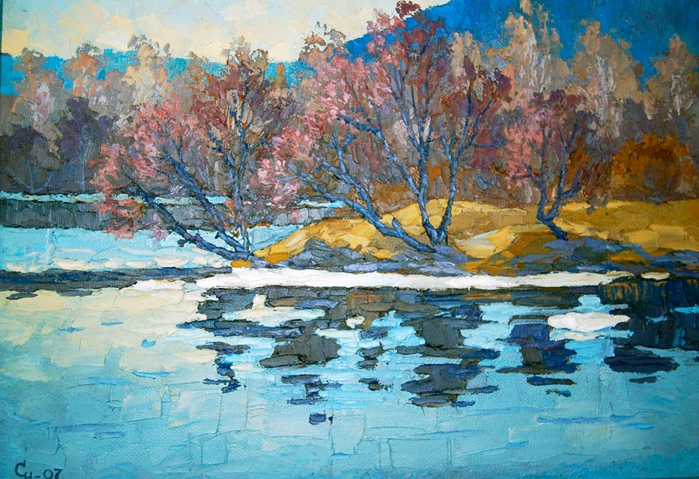
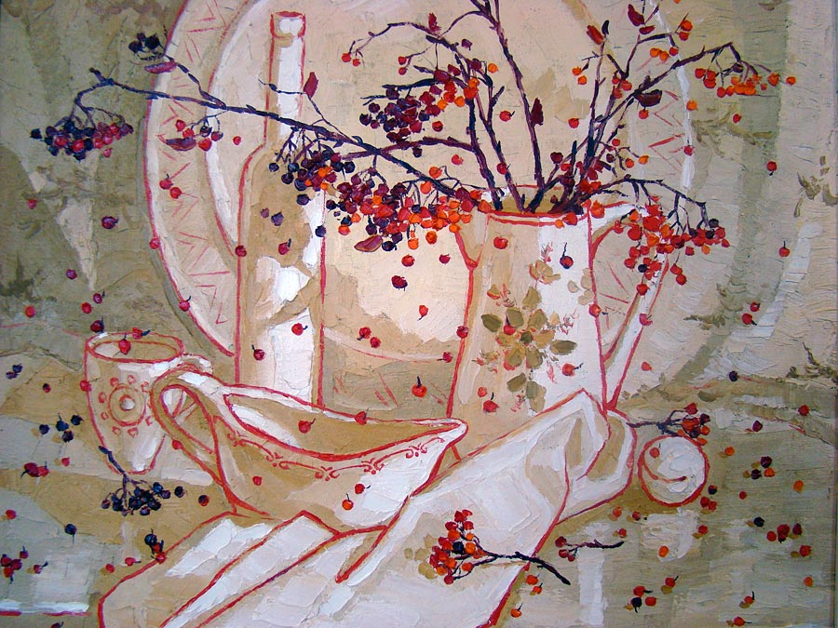
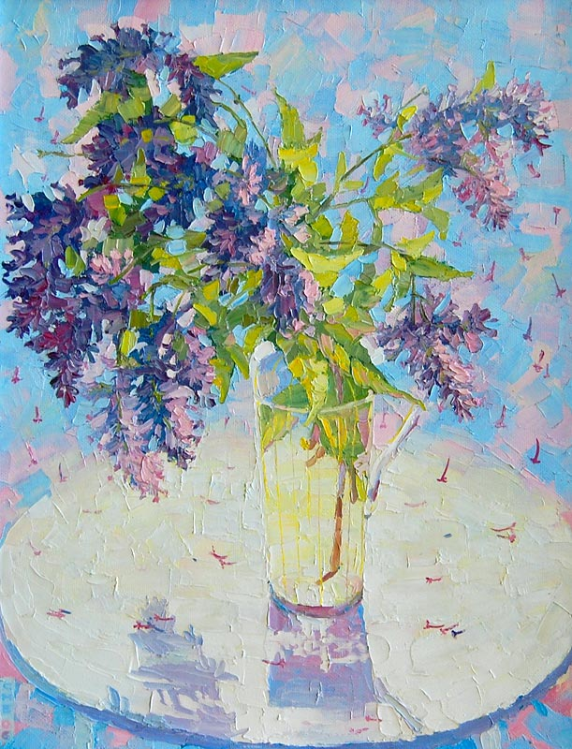
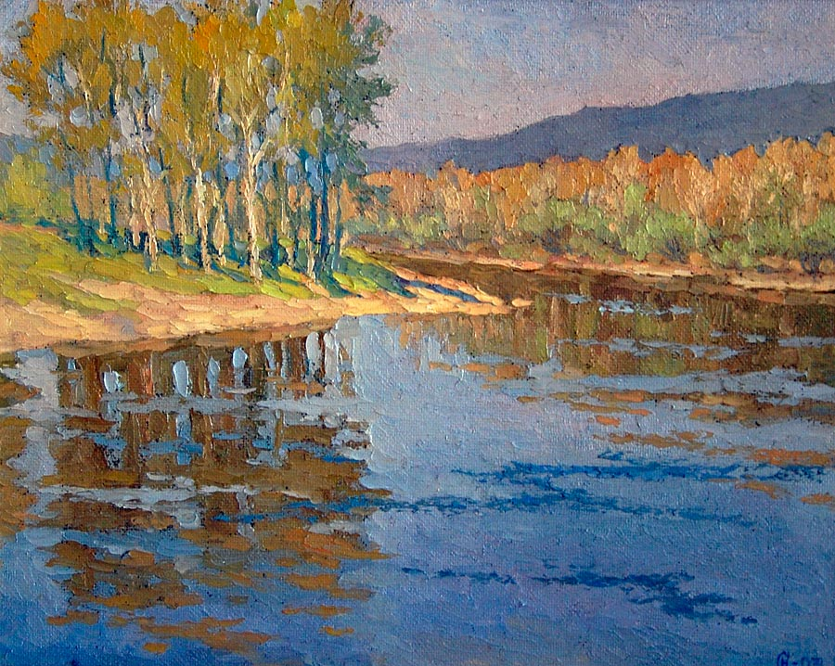
Работы Н. Сименьковой

Slide 7
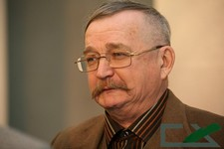
Кравцов Петр Александрович
Родился 13.04.1947 ст. Дубовская Дубовского района Ростовской области.
Окончил художественно-графический факультет ОГПИ им. Горького. Работал в педагогическом училище г. Тулуна Иркутской области.
Основная тема – «Русь изначальная».
Пейзажи Петра Александровича — будь то картины моря, горных ущелий, знойных южных равнин, северных деревень или городских улиц, — несут необыкновенно мощную энергетику. Художник остро ощущает и передает материальность мира, в котором он видит прежде всего гармонию. Ее рождает уравновешенность сочных цветов, световых контрастов, тяжеловесных форм, световоздушных пространств.
Произведения находятся в частных коллекциях в России и за рубежом.

Slide 8
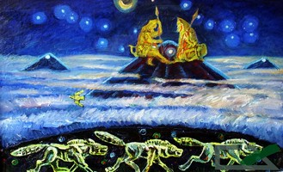
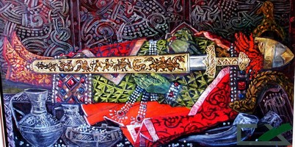
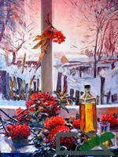
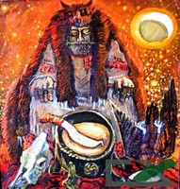
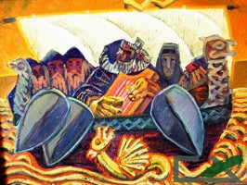
Картины Кравцова П.А.

Slide 9
Спасибо за внимание!

